Slide 1
«Заболевания органов пищеварения. Профилактика и первая помощь»
Петров Петр 8 «__» класс

Slide 2
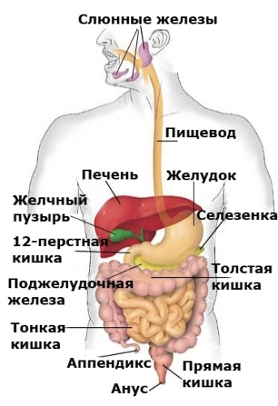
Заболевания органов пищеварения

Slide 3
Желудочно-кишечные заболевания
Причины
-Вызываются болезнетворными микробами.
-Они могут проникнуть в организм через сырую воду, немытые овощи и фрукты, грязную посуду и руки.
-В кишечнике микробы размножаются, выделяют яды, которые отравляют организм.

Slide 4
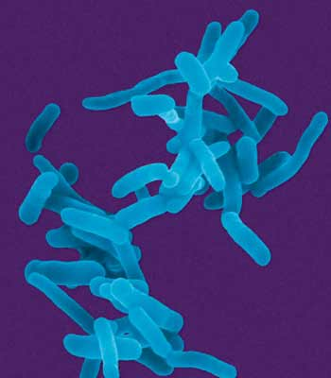
Кишечные инфекции
дизентерия
холера
ботулизм
сальмонеллёз
брюшной тиф

Slide 5
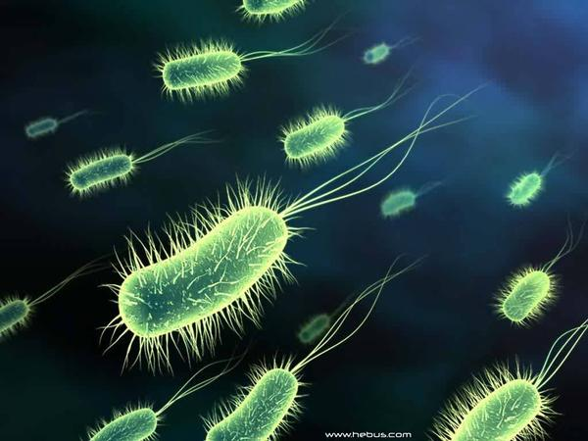
Микробы

Slide 6
Признаки.
Повышение температуры
Расстройство работы кишечника
Первая помощь
Самолечение недопустимо!
Необходимо обратиться к врачу.

Slide 7
Профилактика
Необходимо мыть руки, посуду, овощи, фрукты.
Не пить сырую воду.
Соблюдать гигиену в квартирах, домах и дворах.
Запасы продуктов хранить в холодильниках, шкафах, закрывающихся банках и коробках.
Вёдра с пищевыми отходами обязательно закрывать крышками, ежедневно выносить и мыть.

Slide 8
Глистные заболевания
Глисты – это паразитические черви различной формы и размеров.
Они живут в организме диких и домашних животных, а некоторые и в теле человека.
Глисты питаются готовыми питательными веществами, выделяют яды, которые отравляют организм хозяина.

Slide 9
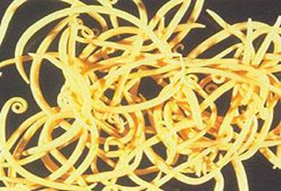
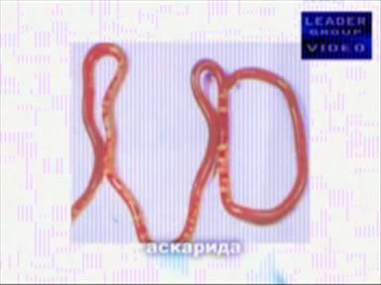
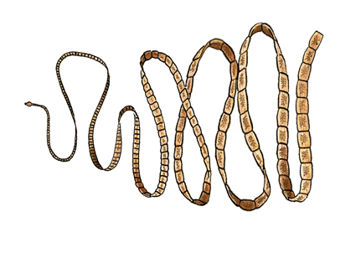
Острицы Аскариды
Ленточные черви- цепни

Slide 10
Признаки
Люди, заражённые глистами,
быстрее утомляются,
становятся рассеянными,
у них появляются головные боли,
тошнота,
рвота,
может развиться малокровие.

Slide 11
Переносчики
Распространению яиц глистов способствуют мухи
Заражение чаще всего происходит через грязные руки, немытые фрукты и овощи, при общении с бродячими и домашними животными
Заразиться цепнями можно через плохо проваренные или не прожаренные мясо и рыбу
Заражённый глистами человек нередко становится источником заражения других людей

Slide 12
Профилактика и первая помощь
Соблюдать гигиену питания
Употреблять в пищу хорошо проваренное и прожаренное мясо и рыбу
Бороться с мухами
Для лечения необходимо обратиться к врачу, точно соблюдать его предписания

Slide 13
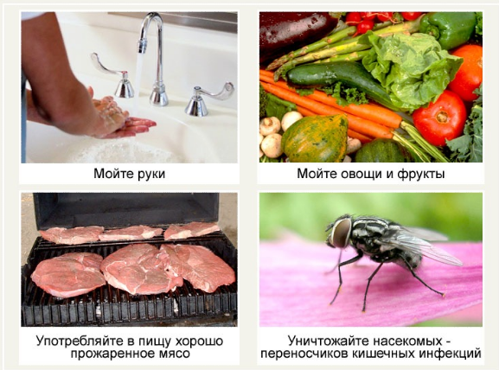

Slide 14
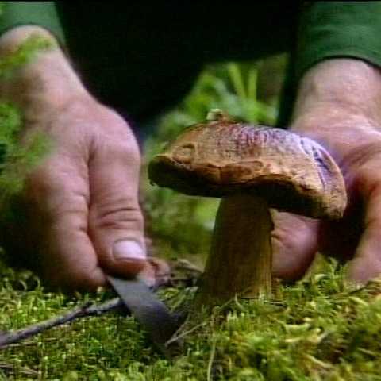
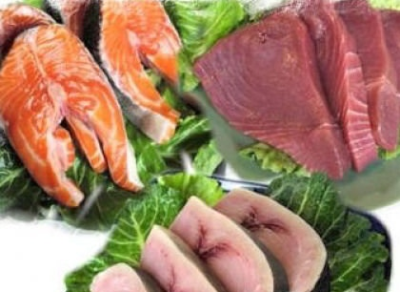
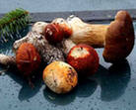
Пищевые отравления
грибами

Slide 15
Причины
Приём недоброкачественной пищи,
Употребление в пищу ядовитых грибов,
Употребление в пищу ядовитых растений,
Употребление в пищу позеленевшего и проросшего картофеля

Slide 16
Признаки отравления
Боли в животе
Тошнота, рвота
Расстройство кишечника
Общая слабость
Иногда повышается температура

Slide 17
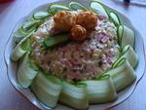
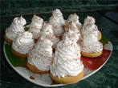
Пищевые отравления

Slide 18
Профилактика
Употреблять свежую, доброкачественную пищу
Скоропортящиеся продукты (мясо, рыбу, птицу, варёную колбасу, молочные продукты) хранить в холодильнике
Собирать только молодые, здоровые и известные вам грибы
Не пробовать на вкус неизвестные вам растения
Не употреблять в пищу проросший и позеленевший картофель

Slide 19
Первая помощь
До прихода врача больному промывают желудок
Дают крепкий сладкий чай
Укладывают в постель

Slide 20
Спасибо за внимание.

